Slide 1






Chào mừng các em đến với
Môn Toán
Notes:
Bài giảng thiết kế bởi: Hương Thảo - tranthao121004@gmail.com

Slide 2


Thứ Ba ngày 29 tháng 3 năm 2022
Toán
Bài 60: Luyện tập (t2)

Slide 3
1
Tính (theo mẫu).
.
452
273
2 cộng 3 bằng 5, viết 5
5 cộng 7 bằng 12, viết 2 nhớ 1
4 thêm 1 bằng 5, 5 cộng 2 bằng 7, viết 7
+
7
2
5
381
342
550
192
+
+

Slide 4
2
Đặt tính rồi tính.
457 + 452 326 + 29 762 + 184 546 + 172
457
452
326
29
762
184
546
172
+
+
+
+

Slide 5
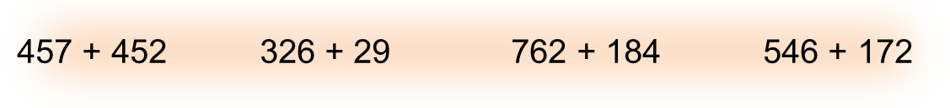
Thứ Ba ngày 29 tháng 3 năm 2022
Toán
Bài 60: Luyện tập (t2)
Bài 2 ( tr 84)
457
326
762
546
+
+
+
+
452
29
184
172

Slide 6
3
Tính nhẩm (theo mẫu).
Mẫu:
400 + 200 = ?
300 + 700 = ?
Nhẩm: 4 trăm + 2 trăm = 6 trăm.
Nhẩm: 3 trăm + 7 trăm = 10 trăm.
400 + 200 = 600
300 + 700 = 1000
a) 200 + 600 =
c) 400 + 600 =
b) 500 + 400 =
d) 100 + 900 =

Slide 7
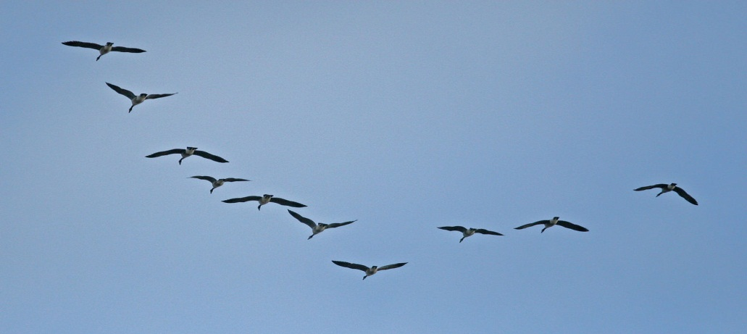
4
Một đàn sếu bay về phương nam tránh rét. Ngày thứ nhất, đàn sếu bay được 248 km. Ngày thứ hai, đàn sếu bay được nhiều hơn ngày thứ nhất 70 km. Hỏi ngày thứ hai đàn sếu bay được bao nhiêu ki-lô-mét?
Tóm tắt
Ngày thứ nhất: 248km
Ngày thứ hai nhiều hơn ngày thứ nhất: 70km
Ngày thứ hai: … ki-lô-mét?

Slide 8
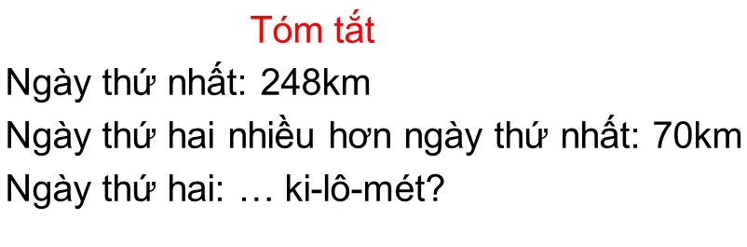
Bài 4 ( tr 85)
Bài giải

Slide 9
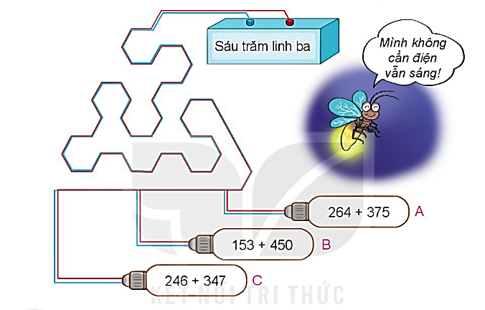
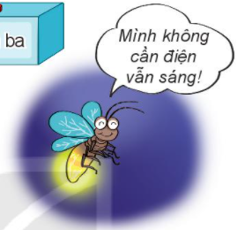
5
Bóng đèn sẽ sáng khi kết quả phép tính là số có cách đọc ở nguồn điện. Quan sát tranh rồi cho biết chiếc bóng đèn nào sẽ sáng?
Sáu trăm linh ba
A
264 + 375
639
153 + 450
B
603
246 + 347
C
593

Slide 10
Ngày 29/3/2022
1. Tiếng Việt
- Làm bài 5 tr 46
- Viết vở Tập viết tr 22 + 23
2. Toán
- Làm bài 1, 2, 3, 4 tr 75 + 76
Chữ kí PH

